Slide 1
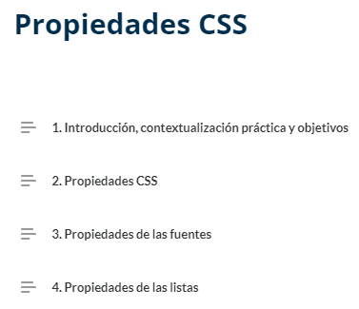


TEMA 8

Slide 2
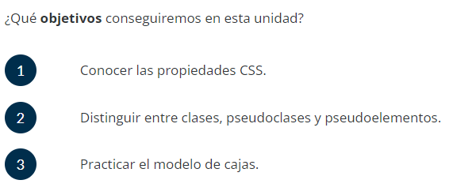
Tema 8. Propiedades CSS
OBJETIVOS

Slide 3
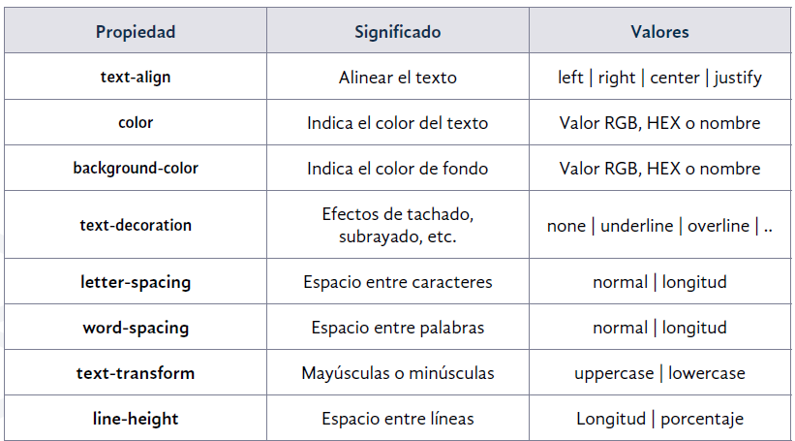
2. Propiedades CSS
Tema 8. Propiedades CSS
Las propiedades CSS estarán condicionadas al elemento HTML al que queramos aplicar un estilo.
2.1 Propiedades del texto
Con estas propiedades, podremos cambiar características del texto que se incluya en la web.

Slide 4
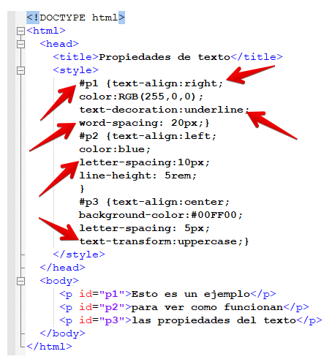
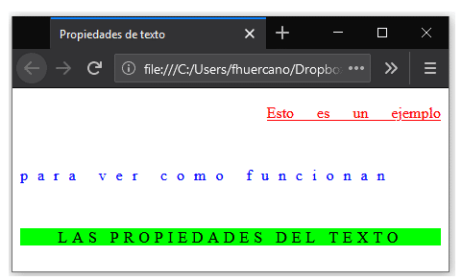
2. Propiedades CSS
Tema 8. Propiedades CSS
Propiedades del texto. Ejemplo:

Slide 5
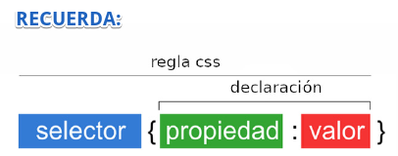
2. Propiedades CSS
Tema 8. Propiedades CSS
Propiedades del texto. Ejemplo:

Slide 6
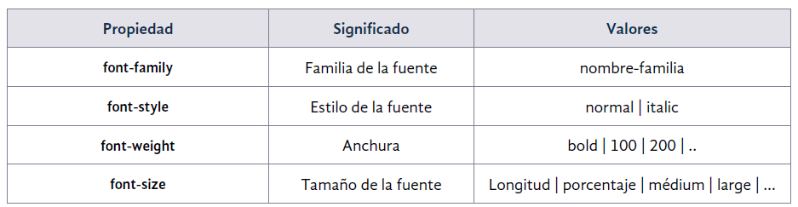
3. Propiedades de las fuentes
Tema 8. Propiedades CSS
Fuentes seguras
Entendemos como “fuente segura web” al conjunto de familias tipográficas que pueden ser usadas en cualquier página web sin problemas.
Pero no todo el mundo tiene el mismo catálogo de tipos en su ordenador. De modo que, si al crear una página web decido que mi texto muestre un tipo que el usuario visitante del sitio, no tiene, éste verá otra diferente.
Entre las fuentes seguras tenemos Arial, Helvética, Courier, etc.

Slide 7
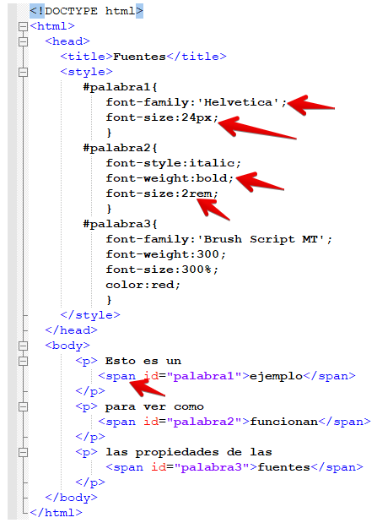
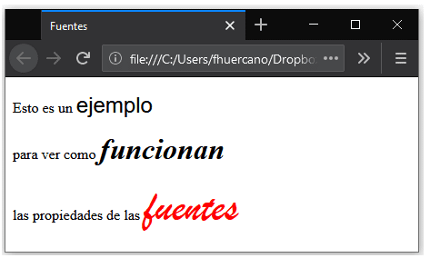
3. Propiedades de las fuentes
Tema 8. Propiedades CSS

Slide 8
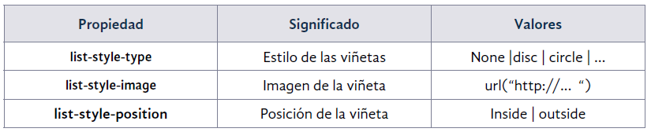
4. Propiedades de las listas
Tema 8. Propiedades CSS
Las listas pueden configurarse para cambiar su viñeta o alineación, entre otras cosas.

Slide 9
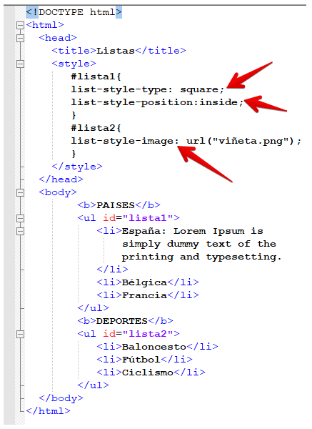
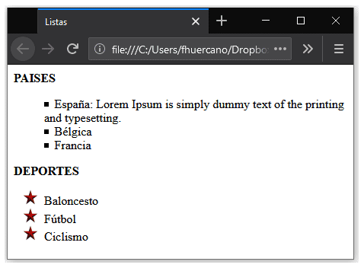
4. Propiedades de las listas
Tema 8. Propiedades CSS

Slide 10
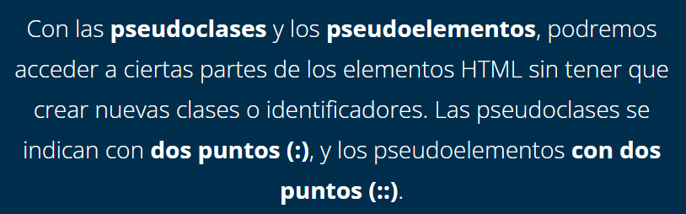
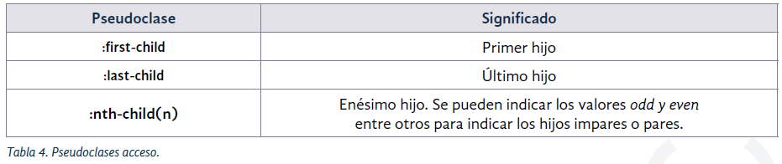
5. Pseudoclases y pseudoelementos
Tema 8. Propiedades CSS
5.1. Pseudoclases para acceder a hijos o hermanos
Con estas pseudoclases accederemos a elementos contiguos al elemento padre.

Slide 11
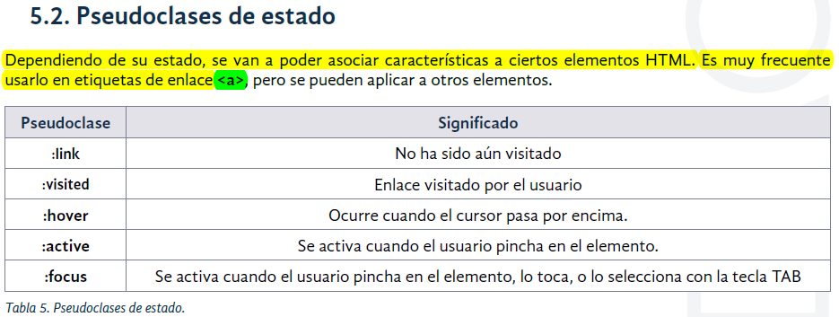
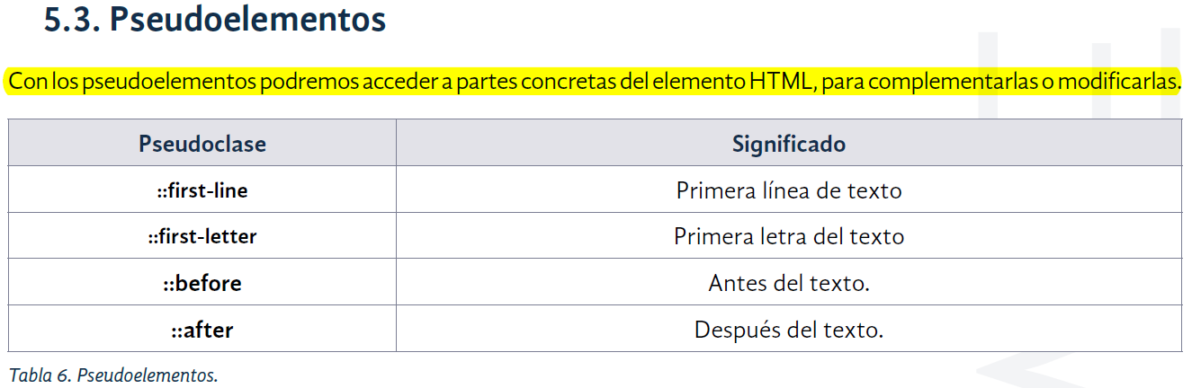
5. Pseudoclases y pseudoelementos
Tema 8. Propiedades CSS

Slide 12
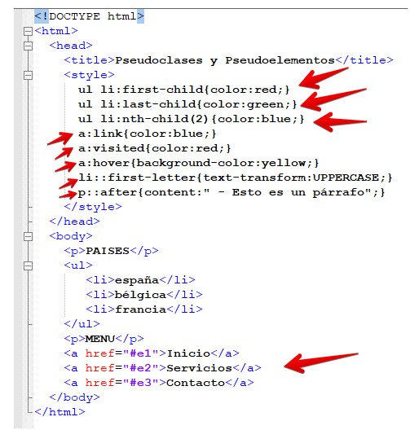
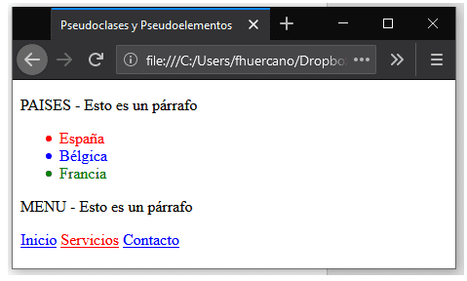
5. Pseudoclases y pseudoelementos
Tema 8. Propiedades CSS

Slide 13
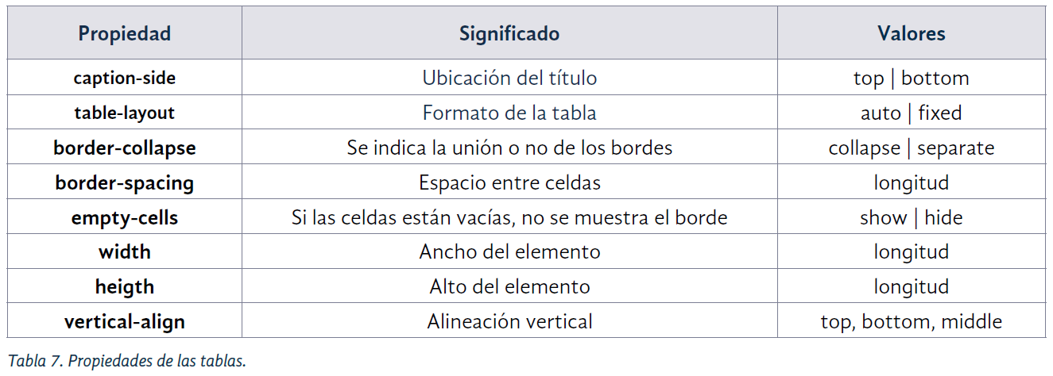
6. Propiedades de las tablas
Tema 8. Propiedades CSS

Slide 14
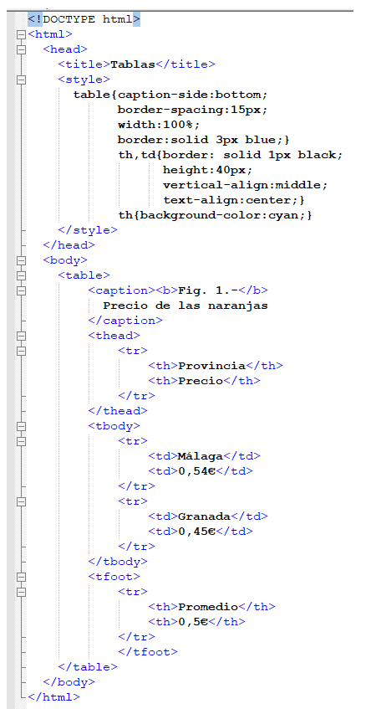
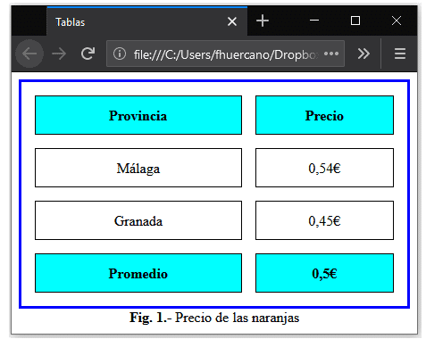
6. Propiedades de las tablas
Tema 8. Propiedades CSS

Slide 15

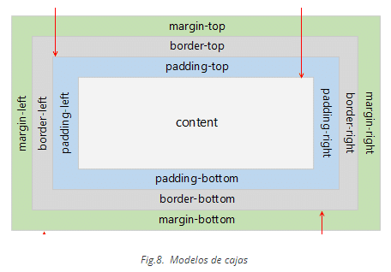
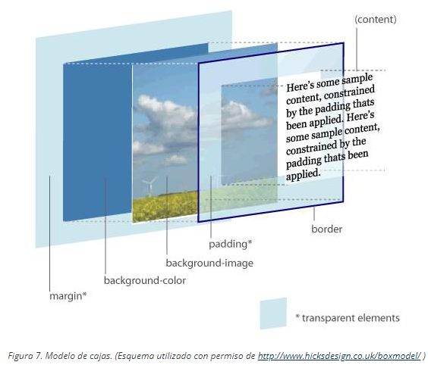
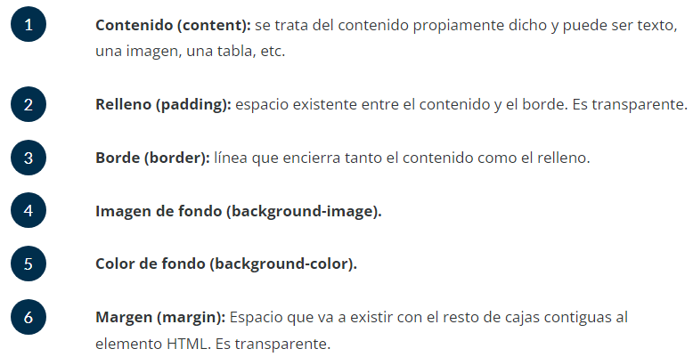
7. Propiedades de las cajas
Tema 8. Propiedades CSS
- Se basa en que todos los elementos de una página HTML son considerados cajas rectangulares

Slide 16
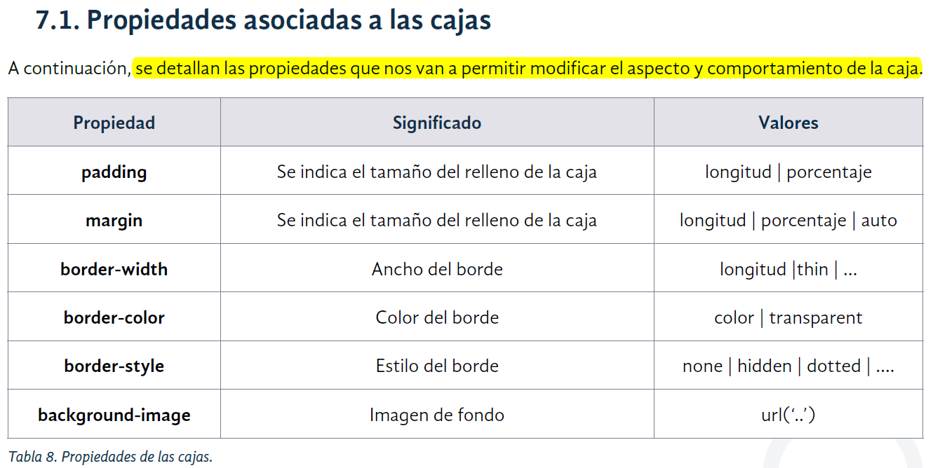
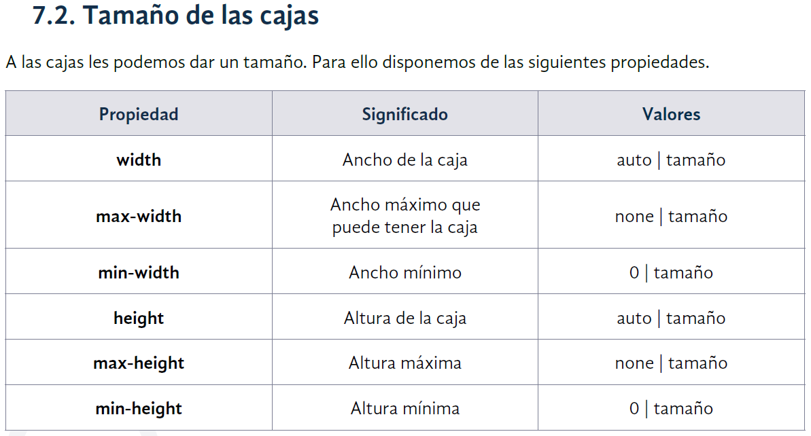
7. Propiedades de las cajas
Tema 8. Propiedades CSS

Slide 17
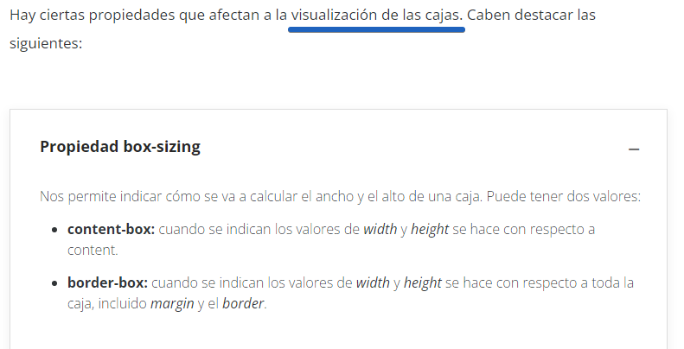
7.3. Propiedades que debemos considerar en el modelo de cajas
Tema 8. Propiedades CSS

Slide 18
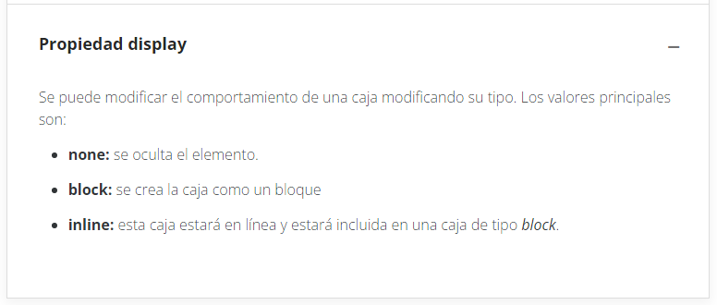
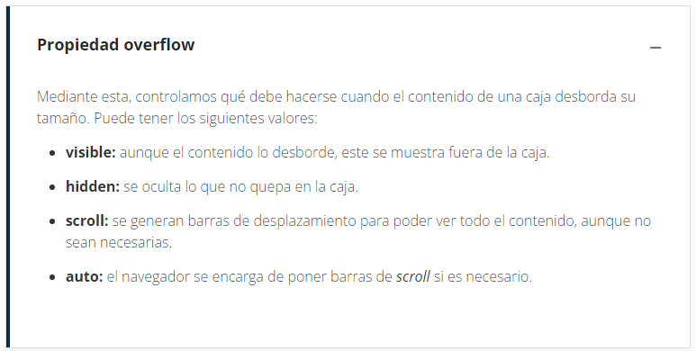
7.3. Propiedades que debemos considerar en el modelo de cajas
Tema 8. Propiedades CSS
https://codepen.io/llmm_1/pen/BajzpjW

Slide 19
FIN DE LA PRESENTACIÓN
Tema 8. Propiedades CSS

